Slide 1
第三章 多组分精馏和特殊精馏
3.3 反应精馏
3.4 加盐精馏

Slide 2
3.3 反应精馏
反应精馏是在进行反应的同时，用精馏方法分离产物的过程。
反应精馏的概念是1921年由Bacchsus提出的。
由于同一设备中精馏与化学反应同时进行，比单独的反应过程或精馏过程更为复杂。
因此从20世纪30年代中期到60年代，大量研究工作是针对某些特定体系的工艺进行的，60年代末开始反应精馏一般规律的研究。
目前，从理论到应用上都有长足的进展，并已扩大到非均相催化反应精馏体系。

Slide 3
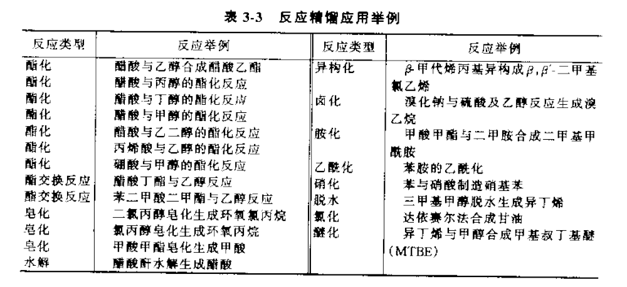
3.3.1 反应精馏的应用
(1) 利用精馏促进反应
反应精馏在工业上应用是很广泛的，例如酯化、酯交换、皂化、胺化、水解、异构化、烃化、卤化、脱水、乙酰化和硝化等反应，具体反应举例见表3-3（P₁₄₆）。

Slide 4
3.3.1 反应精馏的应用
反应精馏
在进行反应的同时用精馏方法分离出产品的过程。可以是为提高分离效率而将反应与精馏相结合的一种分离操作；也可以是为了提高反应转化率而借助于精馏分离手段的一种反应过程。
反应精馏适合于可逆反应，对于串连反应具有独特的优越性。

Slide 5
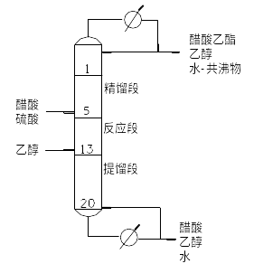
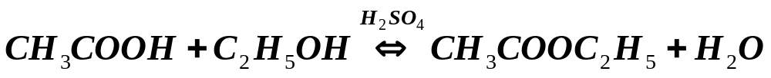
3.3.1 反应精馏的应用
(1) 利用精馏促进反应
可逆反应
当反应产物的相对挥发度大于或小于反应物时，由于精馏作用，产物离开了反应区，从而破坏了原有的化学平衡，使反应向生成产物的方向移动，提高了转化率。
应用反应精馏技术，在一定程度上变可逆反应为不可逆，而且可得到很纯的产物。
醇与酸进行酯化反应就是—个典型的例子。

Slide 6
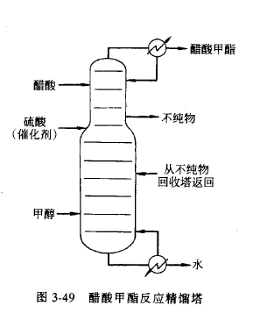
3.3.1 反应精馏的应用
(1) 利用精馏促进反应
可逆反应
1983年Estman化学公司开发了生产醋酸甲酯反应精馏工艺。
原料醋酸和甲醇按化学反应计量进．以浓硫酸为催化剂，在塔中进行均相酯化反应精馏过程，如图3-49所示。

Slide 7
连串反应
3.3.1 反应精馏的应用
反应精馏也具有独特的优越性。
连串反应为：A→R→S，按目的产物是R还是S，又可分为两种类型：
①S为目的产物。很多生产，原料首先反应生成中间产物进而得到目的产物，这两步反应条件一般不同，按传统生产工艺，需分别在两个反应器中进行，有时尚需中间产物的精馏。
反应精馏的应用，能使两步反应在同一塔设备的两个反应区进行，同时利用精馏作用提供合适的浓度和温度分布，缩短反应时间，提高收率和产品纯度。
  例如香豆素生产工艺的改进即属此例。
②R为目的产物。对于这类反应，利用反应精馏的分离作用，把产物R尽快移出反应区，避免副反应进行是非常有效的。
  氯丙醇皂化生成环氧丙烷的反应精馏工艺是一个典型的应用示例。

Slide 8
反应精馏的优点：
3.3.1 反应精馏的应用
①反应产物不断移出反应区，有利于反应正向进行，使反应转化率和选择性提高；
②由于反应产物不断离开反应区，反应区内反应物浓度较高，增加了反应速度，提高了生产能力；
③充分利用了反应热，节约能量。

Slide 9
3.3.1 反应精馏的应用
(2) 利用反应促进精馏
在很多化工过程中，需要分离相近沸点的混合物，例如C9芳烃、二氯苯混合物，硝化甲苯等异构体。
利用异构体与反应添加剂之间反应能力的差异，通过反应精馏而实现分离是异构体分离技术之一。
反应精馏分离异构体的过程是在双塔中完成的。
反应添加剂加入第三组分到塔1中，使之选择与异构体之一优先发生可逆反应生成难挥发的化合物，不反应的异构体从塔顶馏出。
反应添加剂和反应产物从塔釜出料进入塔2 ，在塔2中反应产物发生逆反应，通过精馏作用，塔顶采出异构体，塔釜出料为反应添加剂，再循环至1塔。

Slide 10
3.3.1 反应精馏的应用
(2) 利用反应促进精馏
实现反应促进精馏过程的基本条件：
①反应是快速和可逆的，反应产物仅仅存在于塔内，不污染分离后产品；
②添加剂必须选择性地与异构体之一反应；
③添加剂、异构体和反应产物沸点之间的关系符合精馏要求。

Slide 11
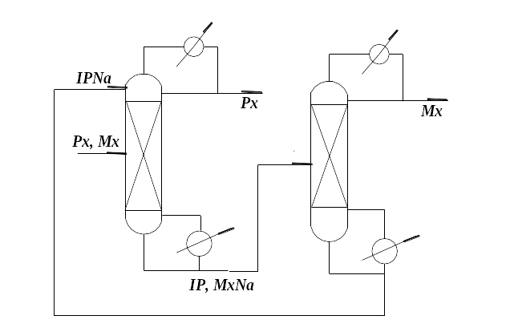
3.3.1 反应精馏的应用
(2) 利用反应促进精馏
例：分离对二甲苯和间二甲苯的反应精馏
 | 对二甲苯Px | 间二甲苯Mx | 异丙苯钠IPNa
沸点, K | 411.8 | 412.6
流程：使用有机的钠金属反应添加剂分离对二甲苯和间二甲苯，钠优先与酸性较强的间二甲苯反应，使对二甲苯从塔顶馏出。
异丙苯钠a
对二甲苯
对二甲苯
对二甲苯
间二甲苯
异丙苯+间二甲苯钠
异丙苯钠

Slide 12
3.3.1 反应精馏的应用
(3) 催化精馏
催化精馏实质上是指非均相催化反应精馏，即将催化剂填充于精馏塔内，它既起加速反应的催化作用，又作为填料起分离作用，催化精馏具有均相反应精馏的全部优点，既适合于可逆反应，也适合于连串反应。
催化精馏是美国CR＆L（Chemical Research＆ Licensing）公司80年代初开发成功的一项新技术,并首先成功应用于甲基叔丁基醚(MTBE)的工业生产。

Slide 13
3.3.1 反应精馏的应用
(3) 催化精馏
催化精馏优点：
①对于受平衡制约的反应，采用催化精馏能够大大超过固定床的平衡转化率。
  例如：甲基叔丁基醚（MTBE）的生产，固定床的异丁烯转化率为96％-97％，而催化精馏则超过99.9％。
  对于叔戊基甲醚(TAME)生产效果更明显，异戊烯转化率由固定床的70％提高到90％以上。

Slide 14
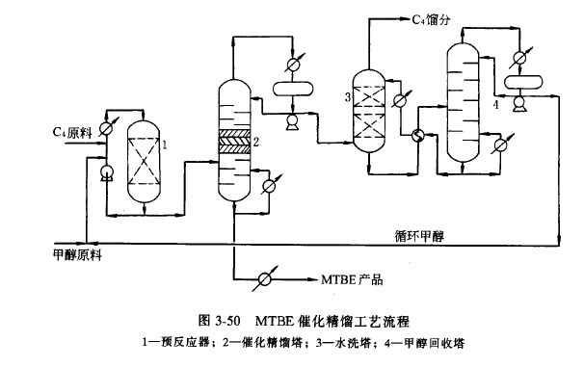
3.3.1 反应精馏的应用
(3) 催化精馏
例：甲基叔丁基醚（MTBE）催化精馏工艺流程
以甲醇和混合C4中的异丁烯为原料，强酸性阳离于交换树脂为催化剂，合成MTBE的反应是一个放热的可逆反应，同时发生的副反应是异丁烯的二聚和水解。
传统工艺采用液相催化反应器，反应产物用精馏分离。由于MTBE和甲醇、异丁烯和甲醇均形成最低共沸物，分离流程比较复杂。
采用催化精馏合成MTBE的工艺流程如图3—50所示。
强酸性阳离于交换树脂
异丁烯
为催化剂
反应是一个放热的可逆反应

Slide 15
3.3.1 反应精馏的应用
例：甲基叔丁基醚（MTBE）催化精馏工艺流程
来自催化裂化的混合C4馏分先经水洗去掉阳离子，与甲醇一起进入预反应器，在此完成大部分反应，
强酸性阳离于交换树脂
异丁烯
为催化剂
接近于化学平衡的反应物料进入催化精馏塔，在塔的中部装填有催化剂捆扎包，构成反应段，使剩余的异丁烯完全反应。提馏段的作用是从反应物中分离MTBE，并使反应物返回反应段,塔釜产物为MTBE，精馏段的作用是从反应物料中分出C4中的惰性组分和过量的甲醇，并使反应物料回流到反应段继续转化。
反应是一个放热的可逆反应

Slide 16
3.3.1 反应精馏的应用
例：甲基叔丁基醚（MTBE）催化精馏工艺流程
当进料中甲醇与异丁烯的摩尔比大于1时，异丁烯几乎全部转化，塔釜得到纯度大干95％的MTBE。
由于催化精馏塔内反应放出的热量全部用于产物分离上，具有显著的节能效果。
该催化精馏工艺不仅投资少，而且水、电、汽的消耗仅为非催化精馏工艺的60％，
故几乎所有新建的MTBE装置都采用催化精馏工艺。
除MTBE外尚有EBTE和TAME等醚化工艺，选择加氢工艺。 例如：丁二烯加氢、异戊二烯选择加氢、己二烯选择加氢和苯的烷基化等过程也采用了催化精馏。

Slide 17
3.3.1 反应精馏的应用
(3) 催化精馏
催化精馏优点：
②催化精馏对比固定床反应器的另一优点是，由于精馏作用移出物系中较重的污染物，使催化剂保持清洁，延长了催化剂的寿命。
对于加氢反应，齐聚物的产生污染了催化剂表面，因而降低了催化剂的活性，精馏作用使催化剂表而更新，保持了催化剂的活性。

Slide 18
3.3.1 反应精馏的应用
(3) 催化精馏
到目前为止，已用于特定催化精馏的催化剂有分子筛和离子交换树脂等。
反应段催化剂的装填是催化反应精馏技术的关键。
催化剂在塔内的装填方式必须满足：
①使反应段的催化剂床层有足够的自由空间，提供汽液相的流动通道，以进行液相反应和气液传质；
②具有足够的表面积进行催化反应；
③允许催化剂颗粒的膨胀和收缩，而不损伤催化剂；
④结构简单，便于更换。

Slide 19
3.3.2 反应精馏过程
(1) 反应精馏流程
由于反应和精馏在同一塔设备中进行，故塔内不同区域的作用有别于普通精馏塔。
进料位置取决于系统的反应类型和汽液平衡性质，它们决定了塔内精馏段、反应段和提馏段的相互关系，对塔内浓度分布有强烈的影响。
  进料位置依据反应类型不同和汽液平衡性质不同进行设计。

Slide 20
3.3.2 反应精馏过程
(1) 反应精馏流程
确定反应精馏塔进料位置的原则：
①保证反应物与催化剂充分接触；
②保证一定的反应停留时间；
③保证达到预期的产物的分离。

Slide 21
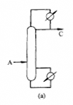

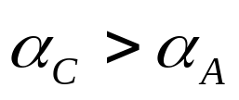
3.3.2 反应精馏过程
(1) 反应精馏流程
根据反应类型和反应物、产物的相对挥发度关系，有以下几种反应精馏流程：
1)进料位置
①反应 ，若 ，
则进料位置为塔下部，甚至在塔釜，产物C为馏出液，塔釜不出料或出料很少（如图3—51(a)）。

Slide 22

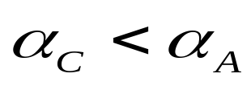
3.3.2 反应精馏过程
(1) 反应精馏流程
1) 进料位置
②反应 ，若 ，反应物比产物更易挥发，则应在塔上部甚至塔顶进料，并在全回流下操作，塔釜出产品。如图3-51(b)

Slide 23
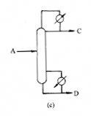
3.3.2 反应精馏过程
(1) 反应精馏流程
1)进料位置
③反应A⇔C＋D或A→C→D，
α_{C} ＞α_{A} ＞α_{D}
C 是目的产物，则进料位置为塔中部。
精馏的目的不但实现产物和反应物的分离，也实现产物之间的分离。
如图3—51(c)

Slide 24
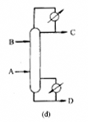
3.3.2 反应精馏过程
(1) 反应精馏流程
B进料口以上称精馏段
1)进料位置
④反应A＋B⇔C＋D ，反应物的挥发度介于两产物之间，即 α_{C} ＞α_{A} ＞α_{B} ＞α_{D} ，
则组分B在塔上部进料，A在塔下部进料，
对此类反应．有时A和B也可在塔中同时进料。如图3—51(d)
A、B进料口之间为反应段
A进料口以下为提馏段

Slide 25
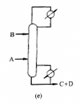
3.3.2 反应精馏过程
(1) 反应精馏流程
1) 进料位置
⑤反应A＋B⇔C＋D ，相对挥发度顺序为。 α_{A} ＞ α_{B} ＞ α_{C} ＞ α_{D} ，
组分B在塔顶进料，组分A在塔下部进料。如图3—51(e)

Slide 26
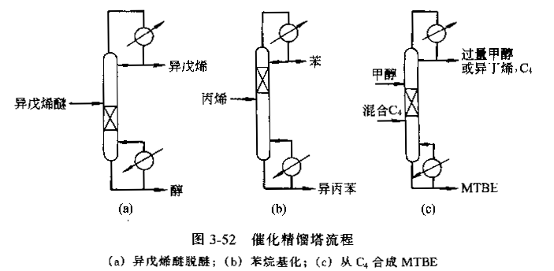
3.3.2 反应精馏过程
(1) 反应精馏流程
2) 催化剂装填位置
装填催化剂的催化精馏，催化剂填充段应放在反应物浓度最大的区域 。

Slide 27
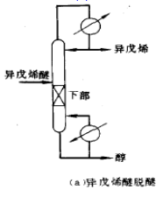
3.3.2 反应精馏过程
(1) 反应精馏流程
2) 催化剂装填位置
（a）异戊稀醚→ 异戊稀 + 醇
希望异戊稀尽快离开反应区，异戊稀的沸点最低，且难以和醚及醇分开。
需要较长的精馏段,催化剂装在塔的下部。
如果醇的沸点很高，很容易与其它物质分开，需要较短的提馏段,甚至可以取消提馏段。

Slide 28
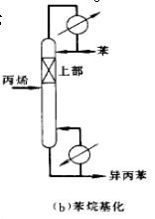
3.3.2 反应精馏过程
(1) 反应精馏流程
2)催化剂装填位置
（b）苯 + 丙烯→ 异丙苯
与(a)相反，催化剂装在塔的上部。

Slide 29
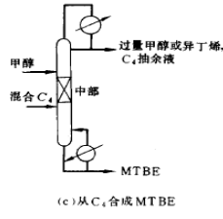
3.3.2 反应精馏过程
(1) 反应精馏流程
2) 催化剂装填位置
（c）混合C4 + 甲醇→ 甲基叔丁基醚（MTBE）
希望高沸点的MTBE迅速离开反应区，
又希望移走多于化学计量的甲醇—防止 二甲醚生成。
催化剂装在塔的中部。
以保证有足够的精馏段和提馏段分离过两的甲醇和MTBE。

Slide 30
3.3.2 反应精馏过程
(2) 反应精馏的物理化学基础(略)
在反应精馏中，汽液相行为比普通蒸馏要复杂得多。通过反应精馏塔处理的物系多为非理想体系，且常形成共沸物，由于反应的存在，用常规的测试方法难以测得准确的汽液平衡数据。
目前，在反应精馏的模拟计算中常用UNIFAC法估算相平衡数据。

Slide 31
3.3.2 反应精馏过程
(3) 反应精馏过程分析
1) 反应精馏塔内浓度和温度分布
普通精馏塔：取决于相平衡；
反应精馏塔：取决于反应类型和相平衡。
温度对反应速度有很大影响。

Slide 32
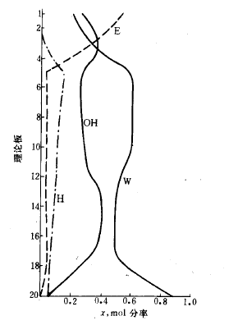
3.3.2 反应精馏过程
(3) 反应精馏过程分析
1) 反应精馏塔内浓度和温度分布
反应精馏塔内浓度分布
2) 回流比和理论级数
普通精馏：存在最小回流比和最少理论级数，且回流比和理论级数相互补偿。

Slide 33
3.3.2 反应精馏过程
(3) 反应精馏过程分析
2) 回流比和理论级数
反应精馏塔：
①回流比变化，不但改变板上液相组成而影响反应速率，同时，也改变了液体与催化剂的表面接触状况和液体在反应段的停留时间。
  加大回流比，可提高分离程度，但往往冲稀反应物浓度，对反应不利，故存在最佳回流比；

Slide 34
3.3.2 反应精馏过程
(3) 反应精馏过程分析
2) 回流比和理论级数
反应精馏塔：
②反应精馏回流比的计算比普通精馏计算要复杂得多，回流比与理论级数间只在一定的范围内才有补偿作用；对反应速率控制的物系，由于体系的约束关系增加了，系统的自由度减 少了，回流比与理论级数不存在相互消长的关系，而为确定值，即不存在最小回流比。

Slide 35
3.3.2 反应精馏过程
(3) 反应精馏过程分析
3) 停留时间和加料位置
影响因素：
①塔板数、加料位置：塔板数和进料位置直接影响反应段长度，从而影响反应停留时间；
②回流比：塔板液相组成变化上影响反应，改变了液体在反应段的停留时间；
③塔板结构：反应段塔板上要有足够的液层高度；

Slide 36
3.3.2 反应精馏过程
(3) 反应精馏过程分析
4) 反应精馏特点
优点：①选择性高； ②转化率高；
③生产能力高； ④产品纯度高；
⑤能耗低； ⑥投资省；
⑦系统容易控制；
局限性：
① 反应精馏技术仅仅适用于那些反应过程和物系的精馏分离可以在同一温度条件下进行的工艺过程；
② 受反应物和产物的相对挥发度大小限制。

Slide 37
3.4 加盐精馏
盐析作用： 把盐加入到非电介质水溶液中，非电介质的溶解度下降，此现象称为“盐析”。
对于精馏分离来说，盐效应引起汽液平衡组成的变化是最重要的。
绝大多数含水有机物质，加入第三组分盐后，可以增大有机物质的相对挥发度。
对于具有共沸性质的含水有机溶液加盐后会使其共沸点发生移动，甚至消失。
加盐精馏就是利用盐效应实现强化的精馏过程。
加盐萃取精馏是以含盐混合溶剂代替单纯液体溶剂的萃取蒸馏过程。

Slide 38
3.4 加盐精馏
（1）盐对汽液平衡的影响
盐对汽液平衡的影响从宏观上可解释为：
将盐类溶解在水中，水溶液蒸汽压就会下降，沸点上升。
如果将盐溶解于二组分混合溶液中，因不同组分对盐的溶解度不同，所以各组分蒸汽压下降的程度有差别。
从分子间相互作用的微观现象分析，盐的加入有两种作用：
①一种是静电作用：由于盐是极性很强的电解质，在水溶液中分解为离子，产生电场。
因水分子和乙醇分子的极性和介电常数不同，它们在盐离子的电场作用下，极性较强、介电常数较大的水分子会聚集在离子的周围，而乙醇分子则被排斥出离子区，从而使非电介质与“自由水”比增大，相对挥发度增加。

Slide 39
3.4 加盐精馏
从分子间相互作用的微观现象分析，盐的加入有两种作用：
②另一种作用是盐加入到溶液中，会和某一组分生成不稳定的化合物。
  例如：向甲醇—醋酸乙酯溶液中加入CaCl₂，由于CaCl₂只溶于甲醇，而不溶于醋酸乙酯，实际上在溶液中形成了CaCl₂·6CH₃OH的化合物，因此导致甲醇蒸汽压下降，从而改变了甲醇和醋酸乙酯的平衡关系。

Slide 40
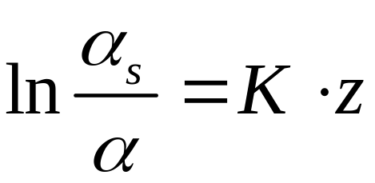
3.4 加盐精馏
盐效应的表示方法
含盐汽液平衡表达：
对于加入盐的原二元物系，表示盐效应的最简单的方法是Furter经验式：

Slide 41
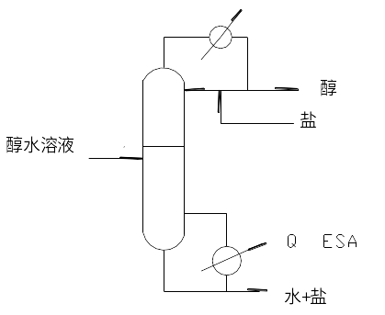
3.4 加盐精馏
（2）溶盐精馏
在工业上生产无水乙醇的主要方法是共沸精馏和萃取精馏。缺点是回流比大，塔板数较多。
而采用CaCl₂溶盐精馏则可使塔板数节省4／5，回流比的降低使能耗减少20％-25％。
盐的加入方式：
①将固体盐加入到回流液中，在塔顶可以得到纯的产品；
②将盐溶液与回流液混合。由于盐溶液中含有重组分，会污染产品；
③将盐加入到再沸器中，起破坏共沸物的作用。

Slide 42
3.4 加盐精馏
溶盐精馏的优点：
①盐类完全不挥发，只存在于液相，没有液体溶剂那样发生部分汽化和冷凝问题，能耗较少；
②盐效应改变组分相对挥发度显著，盐用量少，仅为萃取精馏的百分之几，可节约设备投资和降低能耗。
  它适用于盐效应很大或产品纯度要求不高的场合。
溶盐精馏的主要缺点：
盐的溶解、回收、循环输送等比较困难。

Slide 43
3.4 加盐精馏
（3）加盐萃取精馏
加盐萃取精馏比溶盐精馏还要复杂。
因为除了欲分离的组分外，还有液体溶剂和溶盐，因而最少是四元物系，
目前主要还是用试验方法来测定含盐物系的汽液平衡。
加盐萃取精馏的流程与普通萃取精馏流程完全相同。
  使用溶解有盐的液体溶剂，既发挥了盐增强萃取精馏的作用，又克服了固体盐的回收和输送的困难。
  因而已在工业上得到广泛应用。

Slide 44
3.4 加盐精馏
加盐萃取精馏的流程与普通萃取精馏流程完全相同。
  使用溶解有盐的液体溶剂，既发挥了盐增强萃取精馏的作用，又克服了固体盐的回收和输送的困难。
因而已在工业上得到广泛应用。

